Slide 1
Τεχνολογία Περιβάλλοντος: Επεξεργασία Βιομηχανικών Υγρών Αποβλήτων
Ενότητα 1: Περιγραφή της διεργασίας υγρής οξείδωσης Βιομηχανικών Αποβλήτων μέσω ανάπτυξης μαθηματικών μοντέλων
Μαντζαβίνος Διονύσιος
Πολυτεχνική Σχολή
Τμήμα Χημικών Μηχανικών

Slide 2
Σκοπός Ενότητας
Η ανάπτυξη μαθηματικού μοντέλου θα περιγραφεί στην παρούσα ενότητα με τελικό σκοπό την περιγραφή και κατανόηση της διεργασίας της υγρής οξείδωσης Βιομηχανικών Αποβλήτων.
2

Slide 3
Περιεχόμενα ενότητας
Τι είναι η Υγρή Οξείδωση(ΥΟ)?
Ιστορική Αναδρομή
ΥΟ και Βιομηχανικά Απόβλητα
Κατηγορίες Αποβλήτων
Συνθήκες Επεξεργασίας
Παραλλαγές της Τεχνολογίας
Καταλυτική Οξείδωση
Ετερογενής Κατάλυση
Οξείδωση σε Υπερκρίσιμες Συνθήκες
Τι γίνεται?-Πώς γίνεται?
Δομή ενδιάμεσων ενώσεων κατά την οξείδωση του π-Κουμαρικού οξέος
Μη Καταλυτική ΥΟ π-Κουμαρικού οξέος
Καταλυτική ΥΟ με Cu·O·ZnO/Al2O3
Πολύπλοκες Αντιδράσεις
Πότε και πόσο είναι το xB(max) ή cB(max)??
Το δίκτυο Denbigh
Λύση του δικτύου Denbigh
3

Slide 4
Τι είναι η Υγρή Οξείδωση(ΥΟ)?
Οξείδωση οργανικών/ανόργανων σε υδατική φάση στους 100-320◦C και 5-200 bar
Οξειδωτικό: Αέρας ή O2
Wet Air Oxidation – Wet Oxidation (WAO, WO, WetOx)
4

Slide 5
Ιστορική Αναδρομή
1911: Επεξεργασία Αποβλήτων Χαρτιου
1955: Άρθρο στο TIME με τίτλο ‘Waste Power’
1958: Επιστημονικό Άρθρο στο Chemical Engineeringαπό F. J. Zimmermann
1960s: Επεξεργασία Ιλύος
1970s: Αναγέννηση Ενεργού Άνθρακα
1980s: Επεξεργασία Βιομηχανικών Αποβλήτων
5

Slide 6
ΥΟ και Βιομηχανικά Απόβλητα
Κατηγορία Αποβλήτων: Όλα (ή σχεδόν όλα!)
Οργανικό Φορτίο: 10-100g/L COD
Συνθήκες: 180-320◦C, 20-150 bar, 0.5-2h
Απόδοση: Απομάκρυνση COD≤90%
Εφαρμογές: Ανοργανοποίηση ή Προ-επεξεργασία
Έρευνα-Εφαρμοφές: Ευρώπη>Ιαπωνία>Αμερική
6

Slide 7
Κατηγορίες Αποβλήτων
Αγροβιομηχανικά
Ελαιοτριβεία, Κατεργασία Βρώσιμης Ελιάς, Βινάσσες
Χαρτί - Ξυλεία
Λεύκανση πολτού, λιγνίνη
Κλωστοϋφαντουργεία
Χρωστικές (π.χ. Αζωχρώματα)
Φαρμακοβιομηχανίες
Τασενεργα, πολυμερή, αλογονωμένα οργανικά
Χημικές Βιομηχανίες
7

Slide 8
Συνθήκες Επεξεργασίας
Υψηλή θερμοκρασία Ρυθμός Αντίδρασης
Υψηλή πίεση Υγρή Φάση, Διαλυτότητα
Υψηλό Φορτίο Ενεργειακή Αυτονομία
Αέρια Ρύπανση Αμελητέα
Ρύθμιση Συνθηκών Εύκολη
Σύζευξη με άλλες Τεχνικές Ναι
8

Slide 9
Παραλλαγές της Τεχνολογίας
Καταλυτική (Catalytic Wet Oxidation – CWAO)
Οξείδωση σε υπερ-κρίσιμες συνθήκες (Supercritical Wet Oxidation - SCWAO)
Συζευξη με Fenton (Wet Peroxide – WPO)
9

Slide 10
Καταλυτική Οξείδωση
Ομογενείς Καταλύτες
Fe, Cu
Πλεονεκτήματα: Χαμηλό Κόστος, Μεταφορά μάζας ΟΚ
Μειονεκτήματα: Διαχωρισμός Καταλύτη δύσκολος
Ετερογενείς Καταλύτες
Οξείδια μετάλλων (Cu, Fe, Co, Mn, Zn, Ni)
Ευγενή μέταλλα (Pt, Pd, Ru)
Πλεονέκτημα: Διαχωρισμός Καταλύτη εύκολος
Μειονέκτημα: Κόστος (?), Αντιστάσεις στην μεταφορά μάζας, σταθερότητα καταλύτη
10

Slide 11
Ετερογενής Κατάλυση
Απενεργοποίηση καταλύτη
Ρόφηση δηλητηρίων (S, P, X)
Σύντηξη κρυσταλλιτών
Έκπλυση ενεργού φάσης
Απαιτούμενα χαρακτηριστικά καταλύτη
Υψηλή ενεργότητα (υψηλοί ρυθμοί οξείδωσης)
Αντοχή σε δηλητηρίαση
Φυσική και χημική σταθερότητα (όξινες συνθήκες, υψηλές Τ)
Μηχανική σταθερότητα (αντοχή στη φθορά)
11

Slide 12
Οξείδωση σε Υπερ-κρίσιμες Συνθήκες
T>374◦C και P>221BAR (Κρίσιμο σημείο H2O)
Απόδοση > 99.9% σε min επεξεργασίας
Σύζευξη με καταλύτη
Αλλά....
Πολλά προβλήματα
Ειδικά υλικά κατασκευής Κόστος
Υψηλοί ρυθμοί διάβρωσης από ξέα (S, P, X)
Επικάθιση αλάτων (salt plugging)
12

Slide 13
Τι γίνεται?
Μοντέλο Li et al.
(AICHE J. 1991,37,1687)
A CO2
Μοντέλο Verenich and Kallas
(Environ. Sci. Technol., 2002, 36, 3335)
A CO2
B: ‘Μικρά’ σταθερά μόρια
C: ‘Μεγάλα’ βιοδιασπάσιμα μόρια
D: ‘Μικρά’ βιοδιασπάσιμα μόρια
13

Slide 14
Πώς γίνεται?
Μηχανισμός ελεύθερων ριζών
Κατάλυση Οξειδοαναγωγική Δράση
14

Slide 15
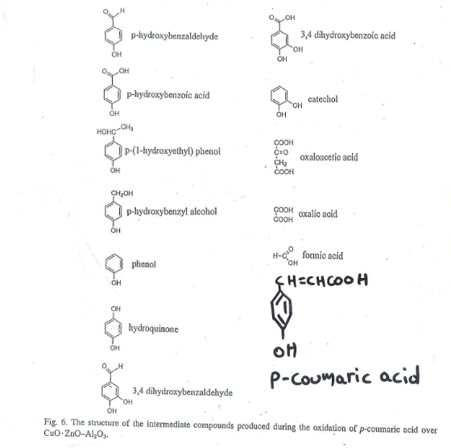
Δομή ενδιάμεσων ενώσεων κατά την οξείδωση του π-Κουμαρικού οξέος
15

Slide 16
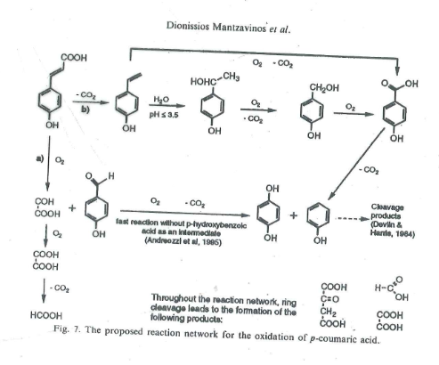
Μη Καταλυτική ΥΟ π-Κουμαρικού οξέος
16

Slide 17
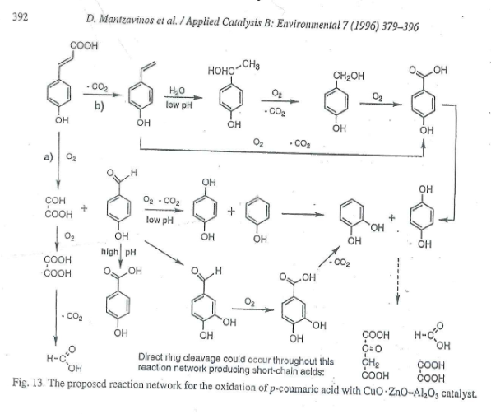
Καταλυτική ΥΟ με Cu·O·ZnO/Al2O3
17

Slide 18
Πολύπλοκες Αντιδράσεις
Παράλληλες:
Επάλληλες (σε σειρά):
Στην πράξη το ‘δίκτυο αντιδράσεων’ (reacting network) μπορεί να είναι εξαιρετικά πολύπλοκο
18

Slide 19
Πολύπλοκες Αντιδράσεις
επιθυμητό προϊόν (max)
Έστω:
παραπροϊόν (min)
Απόδοση (yield)
Εκλεκτικότητα (selectivity)
Ολική (overall):
Σημειακή (point):
19

Slide 20
Πολύπλοκες Αντιδράσεις
επιθυμητό προϊόν (max)
Έστω:
παραπροϊόν (min)
20

Slide 21
Πολύπλοκες Αντιδράσεις
και ανάλογα:
Ειδική περίπτωση, όχι κανόνας
21

Slide 22
Πολύπλοκες Αντιδράσεις
Εναλλακτικά:
Λύνοντας την (1) ως προς cA:
και αντικαθιστώντας το cA στις (2) και (3)
Δες επάλληλες αντιδράσεις
22

Slide 23
Πολύπλοκες Αντιδράσεις
Εναλλακτικά:
23

Slide 24
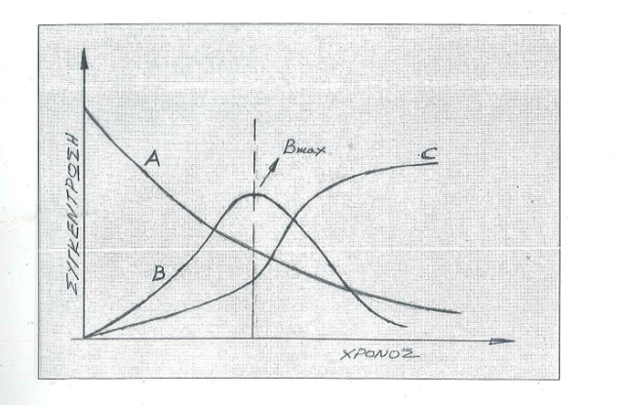
Πολύπλοκες Αντιδράσεις
με
24

Slide 25
Πολύπλοκες Αντιδράσεις
(γραμ. Δ.Ε. 2^{ης} τάξης)
ή
25

Slide 26
Πολύπλοκες Αντιδράσεις
Άρα
Για τον προσδιορισμό του cD , ή λύνουμε την
ή ισοζύγιο μάζας
26

Slide 27
Πολύπλοκες Αντιδράσεις
Άρα
Συνέκρινε με So για παράλληλες αντιδράσεις
27

Slide 28
Πότε και πόσο είναι το xB(max) ή cB(max)??
και
28

Slide 29
Το δίκτυο Denbigh
Το δίκτυο έχει εφαρμογή και σ’ ολες τις ειδικές περιπτώσεις που κάποια/ες από τις αντιδράσεις (1-4) δε λαμβάνει χώρα
29

Slide 30
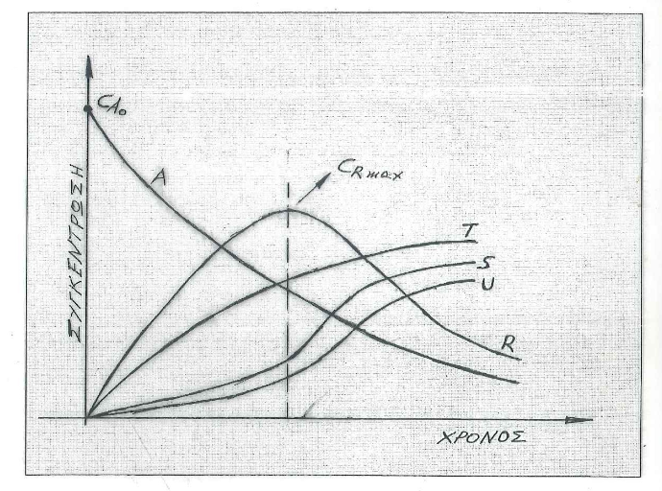
Το δίκτυο Denbigh
Προφίλ συγκεντρώσεων δικτύου Denbigh για αντιδραστήρα διαλείποντος έργου (Batch reactor) με:
30

Slide 31
Λύση του δικτύου Denbigh
31

Slide 32
Λύση του δικτύου Denbigh
Max cR σε tmax
Δες αντίστοιχες εξισώσεις για το ειδικό σύστημα
που ήδη μελετήσαμε
32

Slide 33
Τέλος Ενότητας
33

Slide 34
Σημείωμα Χρήσης Έργων Τρίτων (1/1)
Το Έργο αυτό κάνει χρήση των ακόλουθων έργων:
Εικόνες/Σχήματα/Διαγράμματα/Φωτογραφίες
Διαφάνεια 15: Εικόνα, D. Mantzavinos, R. Hellenbrand, A.G. Livingston, I.S. Metcalfe
Catalytic wet oxidation of p-coumaric acid: partial oxidation intermediates, reaction pathways and catalyst leaching, Appl. Catal. B, 7 (1996), pp. 379–396
Διαφάνεια 16: Εικόνα, D. Mantzavinos, R. Hellenbrand, I. S. Metcalfe, A. G. Livingston, Partial wet oxidation of p-coumaric acid: Oxidation intermediates, reaction pathways and implications for wastewater treatment, Water Research, 30, (1996), pp. 2969-2976
Διαφάνεια 17: Εικόνα, D. Mantzavinos, R. Hellenbrand, A.G. Livingston, I.S. Metcalfe
Catalytic wet oxidation of p-coumaric acid: partial oxidation intermediates, reaction pathways and catalyst leaching, Appl. Catal. B, 7 (1996), pp. 379–396
34

Slide 35
Χρηματοδότηση
Το παρόν εκπαιδευτικό υλικό έχει αναπτυχθεί στo πλαίσιo του εκπαιδευτικού έργου του διδάσκοντα.
Το έργο «Ανοικτά Ακαδημαϊκά Μαθήματα στο Πανεπιστήμιο Αθηνών» έχει χρηματοδοτήσει μόνο την αναδιαμόρφωση του εκπαιδευτικού υλικού.
Το έργο υλοποιείται στο πλαίσιο του Επιχειρησιακού Προγράμματος «Εκπαίδευση και Δια Βίου Μάθηση» και συγχρηματοδοτείται από την Ευρωπαϊκή Ένωση (Ευρωπαϊκό Κοινωνικό Ταμείο) και από εθνικούς πόρους.
35

Slide 36
Σημείωμα Ιστορικού Εκδόσεων Έργου
Το παρόν έργο αποτελεί την έκδοση 1.0.0.
36

Slide 37
Σημείωμα Αναφοράς
Copyright Πανεπιστήμιο Πατρών. Καθηγητής, Διονύσιος Μαντζαβίνος. «Τεχνολογία Περιβάλλοντος: Επεξεργασία Βιομηχανικών Υγρών Αποβλήτων, Περιγραφή της διεργασίας υγρής οξείδωσης Βιομηχανικών Αποβλήτων μέσω ανάπτυξης μαθηματικών μοντέλων». Έκδοση: 1.0. Πάτρα 2015. Διαθέσιμο από τη δικτυακή διεύθυνση: https://eclass.upatras.gr/courses/CMNG2170/
37

Slide 38
Σημείωμα Αδειοδότησης
Το παρόν υλικό διατίθεται με τους όρους της άδειας χρήσης Creative Commons Αναφορά, Μη Εμπορική Χρήση Παρόμοια Διανομή 4.0 [1] ή μεταγενέστερη, Διεθνής Έκδοση. Εξαιρούνται τα αυτοτελή έργα τρίτων π.χ. φωτογραφίες, διαγράμματα κ.λ.π., τα οποία εμπεριέχονται σε αυτό και τα οποία αναφέρονται μαζί με τους όρους χρήσης τους στο «Σημείωμα Χρήσης Έργων Τρίτων».
[1] http://creativecommons.org/licenses/by-nc-sa/4.0/
Ως Μη Εμπορική ορίζεται η χρήση:
που δεν περιλαμβάνει άμεσο ή έμμεσο οικονομικό όφελος από την χρήση του έργου, για το διανομέα του έργου και αδειοδόχο
που δεν περιλαμβάνει οικονομική συναλλαγή ως προϋπόθεση για τη χρήση ή πρόσβαση στο έργο
που δεν προσπορίζει στο διανομέα του έργου και αδειοδόχο έμμεσο οικονομικό όφελος (π.χ. διαφημίσεις) από την προβολή του έργου σε διαδικτυακό τόπο
Ο δικαιούχος μπορεί να παρέχει στον αδειοδόχο ξεχωριστή άδεια να χρησιμοποιεί το έργο για εμπορική χρήση, εφόσον αυτό του ζητηθεί.
38

